Slide 1
※ 다니엘서-11강(다니엘서 11장)_북방왕의 정체 (적그리스도에 대한 말씀) 10,11,12장 하나의 내용으로 나타냄
-> 북방왕이 중요한자이며 다니엘서의 1장부터 12장까지 북방왕 즉 적그리스도에 대하여 궁극적으로 나타냄
-> 다니엘이 금식기도(다니엘 21일 기도) 하며 힛데겔강에서 예수님을 만나 발생할 일에 대하여 알려주심
-> 다니엘서를 통하여 세계의 역사를 반복적으로 말씀하심
-> 11장은 5부분으로 나뉨 (북방왕의 변화) – 전 세계를 지배하는 왕 (북방왕=적그리스도)
* 매대/페르시아 (단11:1~2)
* 그리스 (단11:3~24)
* 로마 (단11:25~31) – 남방왕을 쓰러뜨리고 영화로운 땅에 들어가 성소를 허뭄
* 신성로마 (단11:32~39) – 북방왕은 교황 – 유럽의 왕들이 교황의 신하가 됨
* 신세계질서 (단11:40~45)
-> 남방왕은 북방왕에 대적하는 세력 그렇다고 선한 세력은 아님
-> 매일 드리는 제사가 폐하여지는 시점 (다니엘서 기자가 다니엘서를 기록시점은 이미 성전이 무너지고 제사가 폐하여진 시점)
* 처음 : 바빌론왕 느부갓네살이 예루살렘에 이르러 성을 에워쌌더니 (단1:1) – 바벨론에 의해서 (다니엘서를 쓰기 이전에 허물어짐)
* 두번째 : 매일 드리는 제사를 없애 버렸고 그의 성소를 헐었으며 (단8:11) – 로마에 의해서
(다니엘의 예언을 통하여 AD70년에 로마에 의하여 헐어짐을 예언)
* 세번째 : 앞으로 있을 미래 마지막 한이레(7년)중 반 이레의 시작 시점에는 제3성전이 있고 제사도 드리는 시점에
적그리스도(스스로 그리스도라 함)에 의하여 제사가 폐하여짐
-> 지금은 성전이 없으므로 내가 성전이 되어서 마음에 성령님을 모시고 예배하며 거룩하게 살아야 함

Slide 2
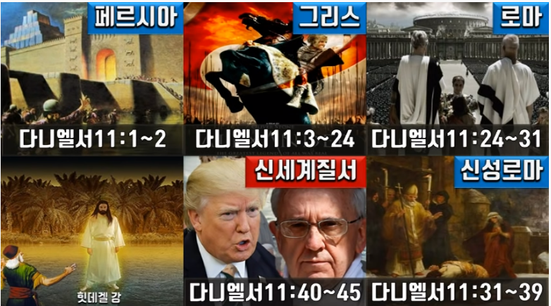
※ 다니엘서-11강(다니엘서 11장)_북방왕의 정체 (적그리스도에 대한 말씀) 10,11,12장 하나의 내용으로 나타냄

Slide 3
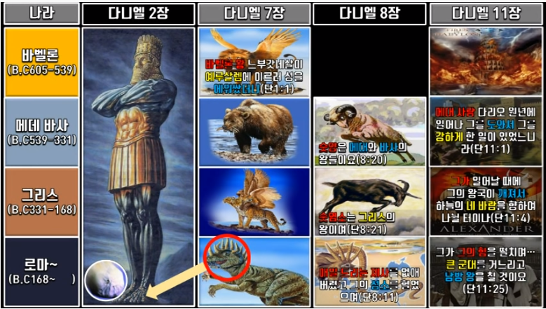

※ 다니엘서-11강(다니엘서 11장)_북방왕의 정체 (적그리스도에 대한 말씀) 10,11,12장 하나의 내용으로 나타냄

Slide 4
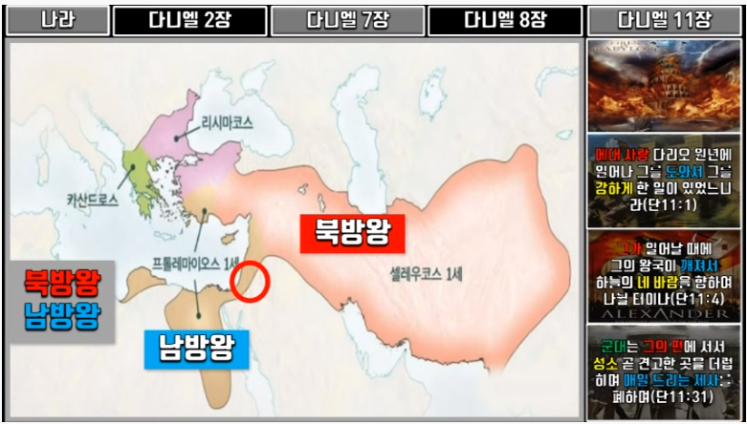
※ 다니엘서-11강(다니엘서 11장)_북방왕의 정체 (적그리스도에 대한 말씀) 10,11,12장 하나의 내용으로 나타냄

Slide 5
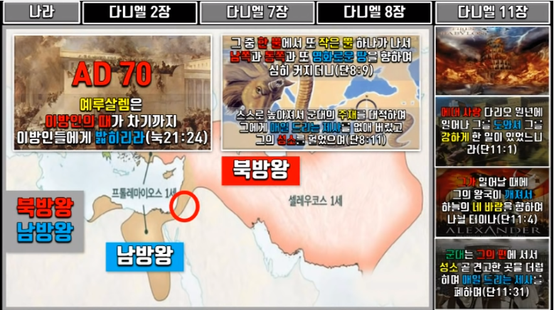
※ 다니엘서-11강(다니엘서 11장)_북방왕의 정체 (적그리스도에 대한 말씀) 10,11,12장 하나의 내용으로 나타냄

